Slide 1




Changement de cap dans l’agriculture pour le bien-être de tous
Un projet mis en oeuvre avec:
Cofinancé par:

Slide 2
Table des matières
Partie I – Projet CCGA
Partie II – Modèle T21-Sénégal
Partie III – Résultats de l’analyse du PRACAS

Slide 3
Partie I
« Projet CCGA »

Slide 4
Projet CCGA
Objectif
Appuyer la planification intégrée et à long terme des politiques agricoles durables
Activités / Accomplissements
Extension du modèle T21-Sénégal dans le domaine de l’agriculture
Ateliers multisectoriels
Analyse des politiques (par exemple : modèles d’agriculture, programmes/stratégies agricoles)
Appui à l'institutionnalisation (équipe technique, collaboration interministérielle)
Renforcement de capacités (10 experts formés)
Notes:
Rappeler le Mémorandum d’Entente signé entre le MAER, BV et le MI en janvier 2013
Rappeler les 4 principaux objectifs :
Analyse du secteur au moyen d’un modèle de développement basé sur la dynamique intégrée des systèmes
Appui aux autorités en vue d’une planificaiton à long terme efficace et exhaustive du développement agricole
Inclusion et mise en oeuvre des analyses dans les politiques nationales
Ancrage institutionnel des connaissances acquises

Slide 5
Projet CCGA
Prochaines étapes
Cours « Dynamiques des systèmes / T21 » dispensé par l’ENSAE à partir de 2016/2017 (module de 5 semaines)
Extension iSDG pour la planification de la mise en œuvre des ODD, en collaboration avec DGPPE / MEFP

Slide 6
Partie II
« Modèle T21-Sénégal »

Slide 7
MODELE-T21
un modèle de projection à moyen et long termes pour la planification du développement.

Slide 8
Différents type de modèles
Approche
Horizon de Temps
Court Medium Long
Tableau
Macro-économetrique
MEGC
Simulation intégrée
Systèmes d’énergies
Économie de climat
Notes:
8

Slide 9
Fonctions du T21
Aider la planification intégrée de long-terme à travers la compréhension du système
Étudier les problèmes de développement de moyen-long terme en utilisant une perspective intégrée
Analyser des politiques différentes
Faciliter l'apprentissage du système

Slide 10
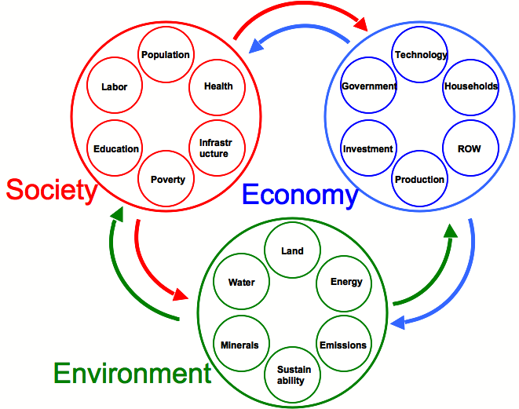

T21-Sénégal
Structure de base intégrée
Transparent
Notes:
10

Slide 11
Liens
multiples
Economie
Social
Une approche systémique
Environnement
Interconnexion du Système
Notes:
11

Slide 12
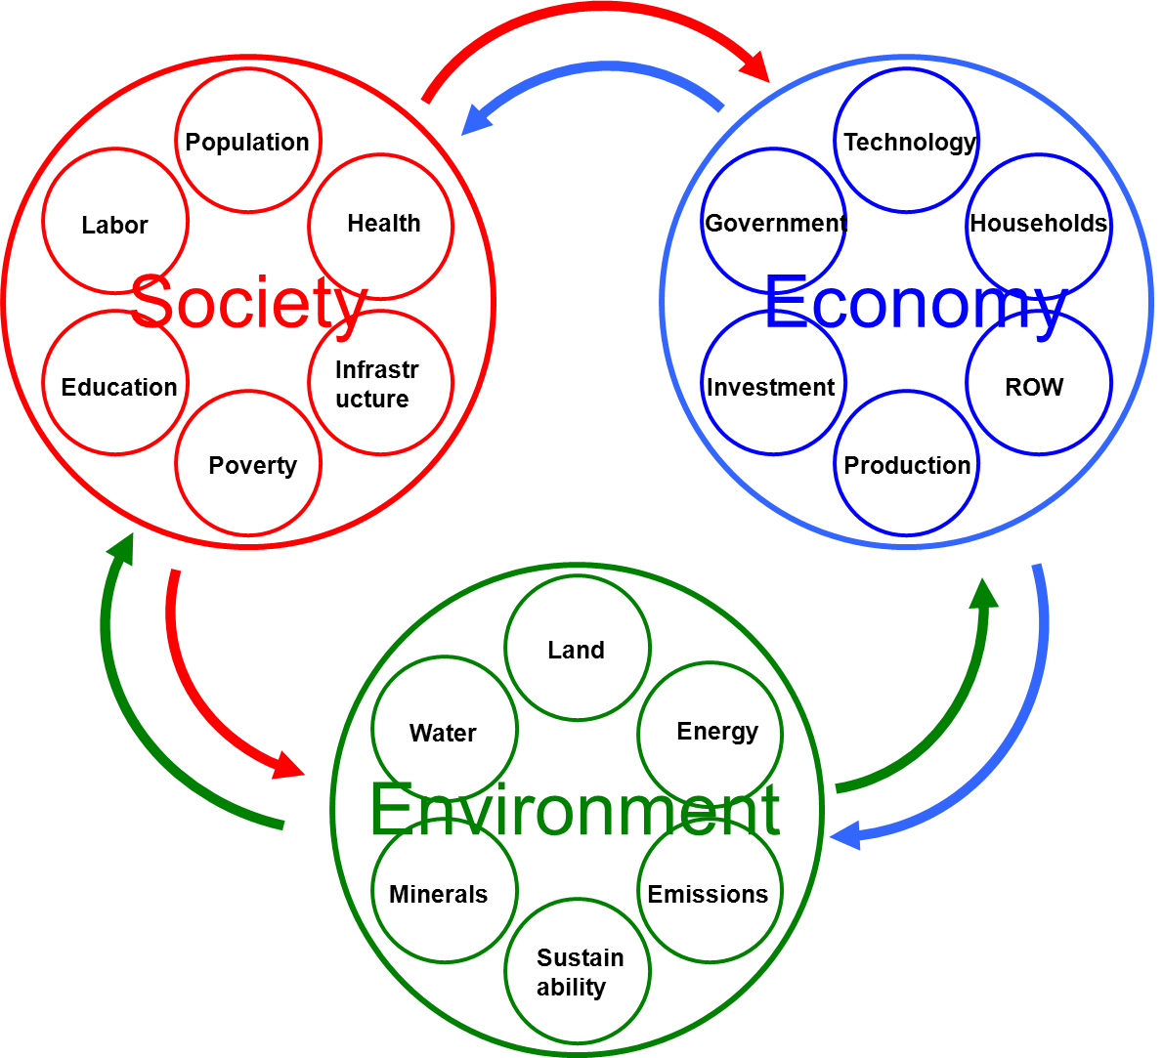
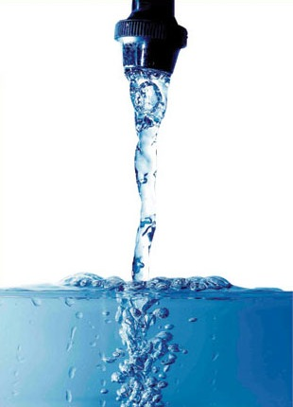
T21-Sénégal
prend en compte la complexité
Non-LinearitÉ
Boucles de rétroaction
retards importants
variables clés de
manière endogène
Accumulation
Notes:
12

Slide 13
Quelques Caractéristiques clés
Intègre les trois sphères : économie, société, environnement ;
Représente les variables clés de développement de manière endogène;
Peut être adapté aux problèmes, politiques, objectifs, et données spécifiques d'un pays;
Représente ces concepts de manière transparente;
Valide sur une long période les données historiques;
Facilite la comparaison des différentes politiques

Slide 14
Quelques Secteurs du T21-Sénégal
Sphère société | Sphère économie | Sphère environnement
Secteur population: | Secteur production : | Secteur terre:
1. Population | 18. Production agrégée et revenu | 38. Terre
2. Migration | 19. Agriculture – comptes économiques
3. Niveau d‘éducation des migrants | 19b. Commercialisation et traitement | Secteur eau:
4. Fertilité | 19c. Energie et pollution | 39. Demande d’eau
5. Mortalité | 20. Production de cultures | 40. Offre d’eau
5b. Mortalité des enfants | 20b. Cultures – facteurs environnement
Secteur éducation: | 20c. Cultures– facteurs économiques | Secteur énergie:
6. Education primaire | 20d. Cultures – facteurs sociales | 41. Demande d’énergie
7. Education secondaire | 21. Elevages | 42. Offre d’énergie
8. Education tertiaire | 21b + 21c. Pêche + Foresterie
Secteur santé: | 22 + 23. Industrie + Exploitation minière | Secteur émissions:
9. Structure de la santé | 24 + 25. Services + Télécommunication | 43. Emissions CO2 et gaz a effet de serre
10. Accès aux soins de base | Secteur ménages:
11. VIH/SIDA | 26. Ménages | Secteur soutenabilité:
12. VIH enfants et orphelins | 27. Rémittences | 44. Empreinte écologique
13. Disponibilité de nutrition | Secteur gouvernement:
13b. Sécurité alimentaire | 28 + 29. Gov. revenu + dépenses | Extra modules:
Secteur infrastructure : | 30. Inv. et consommation publique | 45. OMD
14. Routes | 31. Gov. balance et financement | 46. IDH and IDG
Secteur emploi: | 32. Gouvernement dette | 47. Taux de croissance
15. Emploi | 33. Décentralisation et bonne gouvernance | 48. Politiques pour Vision 2035
16. Disponibilité et coût d’emploi | ROW Secteur: | 49. Interventions d’économie verte
Secteur pauvreté: | 34. Commerce international | 50. Indicateurs d’économie verte
17. Répartition du revenue | 35. Balance des paiements | 51. Politiques CCGA
17b. Coefficient de Gini rural | Secteur investissement :
 | 36. Prix relatifs
 | 37. Investissement

Slide 15
T21-Sénégal
Est adaptable
Mesures / politiques
Nouveau sujet
Economy
Notes:
15

Slide 16
Utilisation du T21-Sénégal
Étude prospective Sénégal 2035
Articulation de l’Etude prospective avec le PSE
PSE et Inclusion sociale
Impact de l’exploitation du pétrole et du gaz sur l’économie
Changements climatiques et croissance économique : une analyse prospective

Slide 17
Partie III
« Résultats de scenarii élaborés à partir d’orientations du PRACAS »

Slide 18
Analyse d’orientations du PRACAS
Définition des scénarii
But : Étudier les impacts multisectoriels à partir d’orientations du PRACAS et élaborer des recommandations
‚Sans PRACAS‘ : PRACAS n'a pas été mis en œuvre en 2014, conservation des politiques de 2013 jusqu’en 2050
‚PRACAS 2015‘ : PRACAS est mis en œuvre en 2014, conservation des politiques de 2015 jusqu’en 2050
‚PRACAS 2017‘ : continuation de la mise en œuvre du PRACAS d’ici à 2017, y compris une redistribution continue du budget, conservation des politiques de 2017 jusqu’en 2050
2013
2015
2017
2035

Slide 19
 | Axe stratégiques | Politique |  | Sans PRACAS 2013-50 | PRACAS 2015 2015-50 | PRACAS 2017 2017-50
Stratégies d’ensemble | 1. Intensification de la production agricole | Reconstitution du capital semencier |  | ++ | = | +
 |  | Subventions d’engrais |  | + | = | -
 |  | Formations et conseil |  | - | = | +
 |  | Pratiques de faibles intrants chimiques |  | = | = | +
 |  | Parc matériel agricole |  | - | = | +
 | 2. Maitrise de l’eau | Irrigation |  | - - | = | -
 | 3. Recherche, formation, conseil | R&D |  | = | = | +
 |  | Formations et conseil |  | - | = | +
 | 4. Valorisation, mise en marché (Stockages, transformations) |  |  | - | = | +
 | 5. Gestion de la qualité | Gestion et le contrôle de la qualité |  | - | = | +
 |  | Sécurisation foncière |  | = | = | +
Mesures d’accompagnements | 1. Mécanismes de financement (Budget de l’agriculture) |  |  | = | = | =
 | 2. Gestion durable des terres agricoles |  |  | + | = | + +
 | 3. Réformes sur les subventions (Autres intrants et subventions) |  |  | + | = | -
 | 4. Assurance agricoles |  |  | = | = | +
 | 5. Conseil et renforcement de capacité |  | Appui aux organisations paysannes | - | = | =
 |  |  | Formations et conseil | - | = | +
 | 6. Autonomisation des femmes (Appui des femmes) |  |  | = | = | +
 | 7. Nutrition |  | Formations et conseil | - | = | +
 |  |  | Appui de l’agriculture familiale | = | = | +
 | 8. Statistiques agricoles et rurales (Aucune hypothèse concernant cette politique dans les scénarii)
Notes:
19

Slide 20
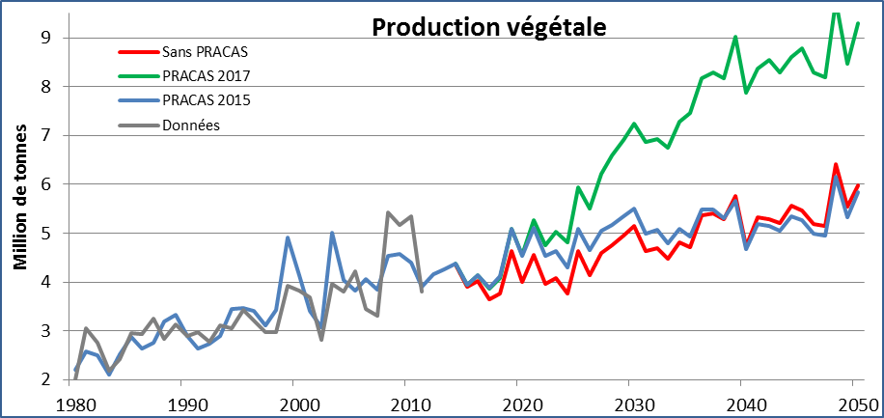
Production végétale
Notes:
20

Slide 21
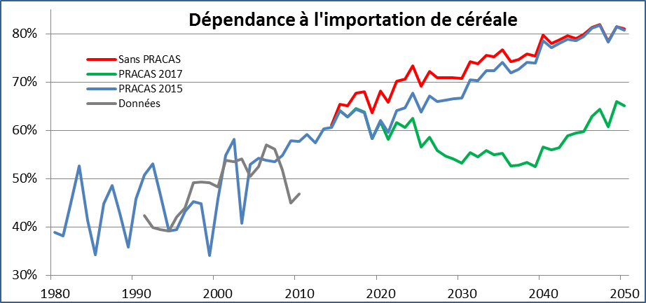
Dépendance céréalière
Notes:
21

Slide 22
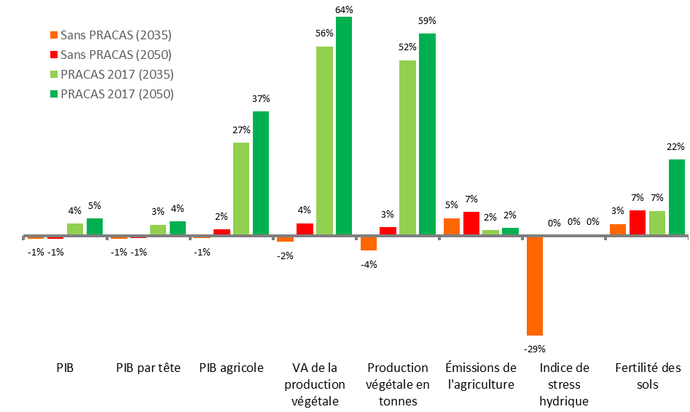
Production agricole
Changement en % par rapport au scénario ‘PRACAS 2015’ en 2035 et 2050

Slide 23
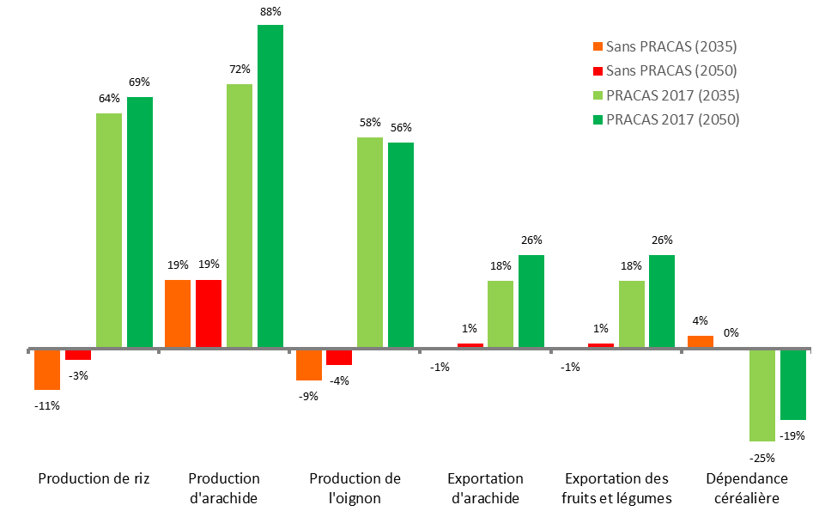
Cultures spécifiques
Changement en % par rapport au scénario ‘PRACAS 2015’ en 2035 et 2050

Slide 24
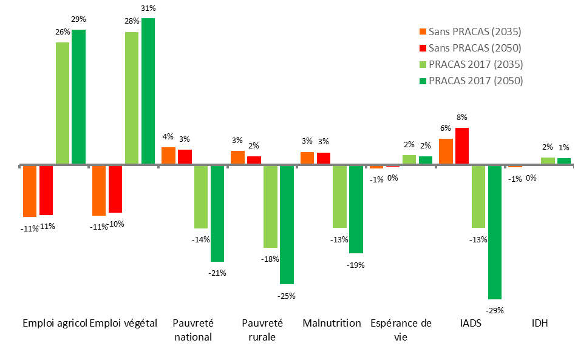
Indicateurs sociaux
Changement en % par rapport au scénario ‘PRACAS 2015’ en 2035 et 2050

Slide 25
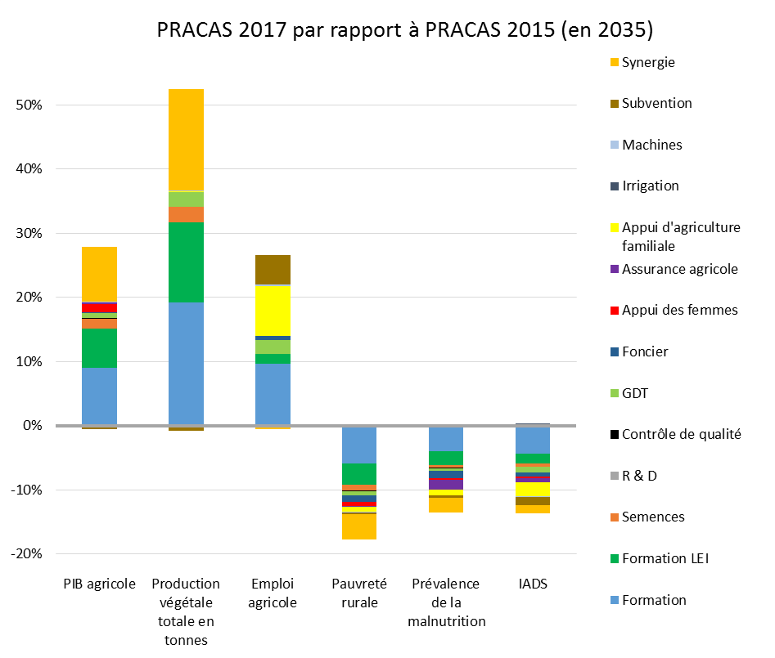
Contribution des politiques

Slide 26
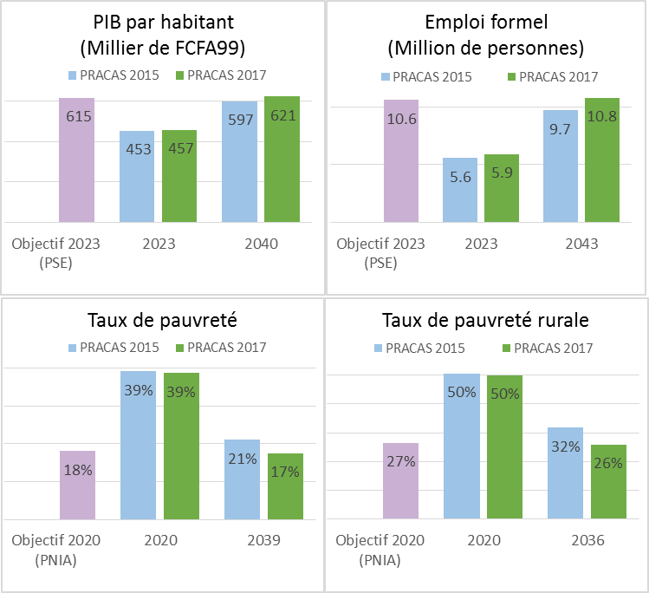
Objectifs et résultats

Slide 27
Conclusion
PRACAS 2015
Améliorations sur le moyen terme (par rapport au scénario ‘Sans PRACAS’)
Ces améliorations ne sont pas soutenues à long terme (après 2035)
Des politiques additionnelles sont nécessaires pour soutenir des améliorations à long terme
PRACAS 2017
Des améliorations soutenues dans le moyen et long terme sont possibles
Pour atteindre ces améliorations, des efforts importants sont nécessaires, tels qu’une redistribution fondamentale du budget
Retards importants entre la mise en œuvre des politiques et leurs effets souligne l'importance d'agir maintenant

Slide 28
Proposition d’orientations (1)
Agro-écologie
Augmenter considérablement le budget destiné à la formation sur les techniques d’agro-écologie
Exploitation agricole
Accroître l’appui à l’agriculture familiale
Renforcer l'appui aux femmes
Gestion des terres / droit foncier
Promouvoir la gestion durable des terres
Sécuriser les droits fonciers
Facteurs de production
Accroître les dépenses publiques pour les semences et R&D
Réduire l’investissement pour l’irrigation

Slide 29
Proposition d’orientations (2)
Résilience
Augmenter les dépenses pour l'assurance agricole
Politique fiscale
Diminuer le budget pour les subventions
Maintenir le niveau du budget agricole (comme % par rapport au budget global)
Autres
Analyser et rediscuter certaines objectifs des politiques (PSE, PNIA)
Améliorer les données (en particulier: dépenses publiques de l'agriculture)
Faciliter les synergies par un ensemble cohérent de politiques
Dépasser l'approche de planification sectorielle exclusive et renforcer les analyses intégrées

Slide 30
Merci pour votre attention
Notes:
30

